Slide 1



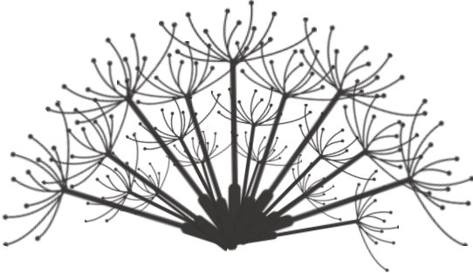

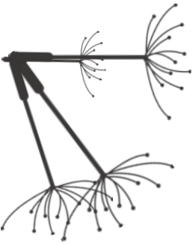
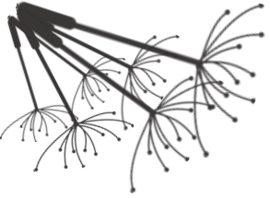


智信学院
第二章 文法和语言

Slide 2

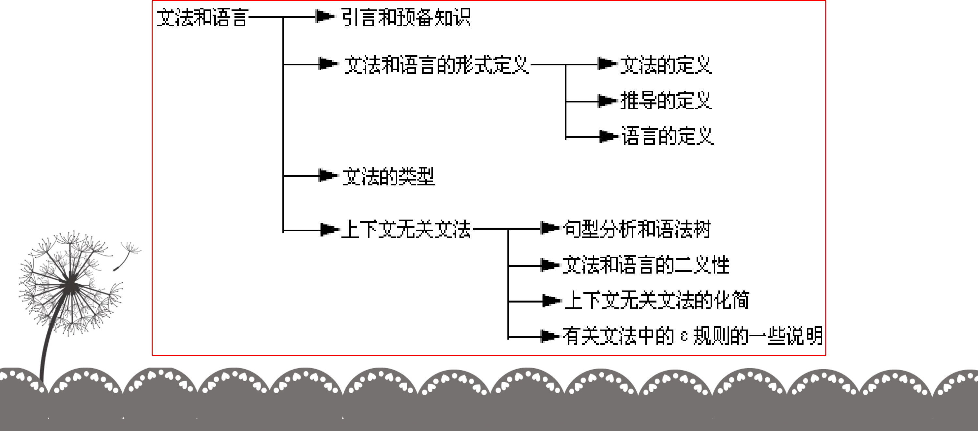
智信学院
结构框架

Slide 3


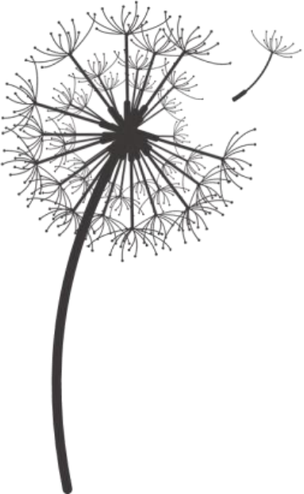
智信学院
形式语言
程序的含义以及与使用者的关系
• 若不考虑语义和语用， 即只从语法这一侧面来看语言 ，这种意义下的语言
程序构成的规律
称作形式语言。
• 形式语言可抽象定义为一个数学系统。
• 形式语言理论是对符号串集合的表示法、结构及其特性的研究 ，是程序设 计语言语法分析研究的基础。
• 构造编译程序的算法是从研究源程序到目标程序产生 ，首先找到源语言的
形式描述 ，根据这种描述 ，构造出相应的分析加工程序。
2024年9月19日

Slide 4
智信学院
2.1 文法的直观概念
• 语言是由句子组成的集合，是由一组记号所构成的集合。
• 汉语--所有符合汉语语法的句子的全体
• 英语--所有符合英语语法的句子的全体
• 程序设计语言--所有该语言的程序的全体
• 一个语言的语法是指一组规则，用它可以形成和产生一个合适的程序
2024年9月19日

Slide 5

智信学院
文法
• 文法是描述语言的语法结构的形式规则
• 以有穷的集合刻画无穷集合的工具
• 文法描述语言时不考虑语言的含义
2024年9月19日

Slide 6



智信学院
文法的非形式定义
句子：“我是大学生。”
如何定义句子的合法性？ 有穷语言：只需逐一列举句子 无穷语言：使用文法定义句子的结构，用适当条数的规则把语言的全部 句子描述出来。
2024年9月19日

Slide 7
1、建立语法规则
智信学院
通过建立一组规则，来描述句子的语法结构。
BNF表示
<句子>::=<主语><谓语>
<主语>::=<代词>|<名词>
<代词> ::=你|我|他
“::=”表示“由 ……组成” “|”表示 “或” “ < >”表示某个语法成分
<名词>::= 王民|大学生|工人|英语
<谓语>::=<动词><直接宾语>
<动词>::=是|学习
<直接宾语>::=<代词>|<名词>
2024年9月19日

Slide 8
智信学院
2、由规则推导句子
按照一定的方式用规则去推导或产生句子。
推导方法：从一个要识别的符号开始推导，即用相应规则的 右部来替代规则的左部，每次仅用一条规则去进行推导。
<句子> => <主语><谓语>
=> <代词><谓语>
……
……
这种推导一直进行下去，直到所有带< >的符号都由终结符号替代为止。
2024年9月19日

Slide 9

推导方法：从一个要识别的符号 开始推导，即用相应规则的 右部来替代规则的左部， 每次仅用一条规则去进行推导。
<句子>::=<主语><谓语>
<主语>::=<代词>|<名词>
<代词> ::=你|我|他
<名词>::= 王民|大学生|工人|英语 <谓语>::=<动词><直接宾语>
智信学院
<动词>::=是|学习
<直接宾语>::=<代词>|<名词>
<句子> => <主语><谓语>
=> < 代词><谓语>
=> 我 <谓语>
=> 我 <动词><直接宾语>
+
<句子> => 我是大学生
=> 我是 <直接宾语>
最左推导
最右推导
=> 我是 <名词>
=> 我是大学生
2024年9月19日

Slide 10

智信学院
2.2 符号和符号串
字母表 Σ ：一个有穷符号集合。例：Σ ={ 0， 1 }
C语言的字母表
A＝ {a,b, … ,0,1, …,9, +,－, ×,_/, ( , ), = … if, else,for,...}
符号：字母表中的元素，字母、数字、标点符号等。
符号串：由字母表中的符号组成的任何有穷序列，例：ab, 0+1, 3/1 ，...
空符号串：无任何符号的符号串即长度为0，用 ε （epsilon）表示
符号串集合：若集合A中的一切元素都是某字母表上的符号串，则称A为该字母表 上的符号串集合。 例：Σ ={ a， b ，c } A={ a, aa, ac }
2024年9月19日

Slide 11
智信学院
约 定
⁜
⁜ ⁜
小写字母 a,b,c, ••• , r 表示符号
小写字母 s,t,u, ••• , z 表示符号串
大写字母 A,B, C, ••• , Z 表示符号串集合
v
2024年9月19日

Slide 12



智信学院
符号串的运算
符号串的长度
符号串中符号的个数，记为 | s | | ε | =0
符号串的连接
把 y 的符号写在x 的符号之后得到的新符号串 xy
如 x=00 ，y=11，则 xy = 0011
对于任意一个符号串s，有 | ε s |=| s ε |=| s |
2024年9月19日

Slide 13

智信学院
符号串的运算
符号串的方幂运算
符号串s自身连接n次得到符号串s^{n} 定义为 ss …ss ，包括n个s
s⁰ =ε , s¹ =s， s² =ss， ⅆⅆ
设s=01，则
s⁰ =ε
s¹ =01
s² =0101
……
2024年9月19日

Slide 14

智信学院
符号串集合的运算
符号串集合的乘积
设A、 B为符号串集合，则A和B的乘积定义为： AB＝{ xy | x∈A, y∈B }
例如，A＝{ a, b }， B={ 0, 1 }
注意 先后
顺序
AB = { a0, a1, b0, b1 }
_{BA} ₌ { 0a, 1a, 0b, 1b }
2024年9月19日

Slide 15

智信学院
符号串集合的运算
符号串集合的幂运算
A⁰ ={ε}
A1=A
A²=AA { 0,1 }³ = {000,001,010,011,100,101,110,111}
A³=AAA
长度为n的符号串构成的集合
An＝A^{n-1}A=AA^{n-1}
2024年9月19日

Slide 16

智信学院
符号串集合的运算
符号串集合的闭包运算
集合A的正闭包 A＋＝ A¹ ∪ A² ∪ A³ ∪ …… ∪ A^{n} ∪ ……
集合A的闭包 A*＝ A⁰ ∪A⁺
{0,1}＋＝？{0,1,00,11,01,10,000,001,010,011,100,101,110,111, …,…}
{0,1}*＝ {ε, 0,1,00,11,01,10,000,001,010,011,100,101,110,111, …,…}
2024年9月19日

Slide 17
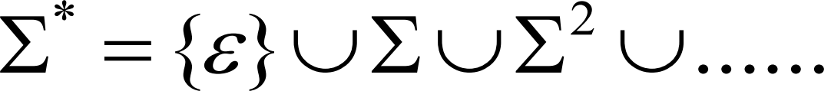



智信学院
Σ的闭包Σ*
表示Σ上的一切符号串（包括ε)组成的集合
Σ的正闭包Σ⁺
表示Σ上的除ε外的所有符号串组成的集合
Σ⁺ = Σ* −{ε} = ΣΣ* = Σ Σ² Σ³ ......
2024年9月19日

Slide 18

智信学院
为什么对符号、符号串、符号串集合以及它们的运算感兴趣？
若A为某语言的字母表
A＝ {a,b,…,0,1,…,9, +,－, ×,_/, ( , ), = … if, else,for...}
B为单词集
B ={if, else,for,……,<标识符>,<常量>,……}
则B C A* 。
语言的句子是定义在B上的符号串。
若令C为句子集合，则C C B * , 程序C C *
2024年9月19日

Slide 19



<无符号整数> → <数字串> <数字串> → <数字串> <数字> | <数字> <数字> → 0 | 1 | 2 | 3 | …… | 9
2.3 文法的形式定义
定义2.1
文法 G = ( V_{N，}V_{T，}P，S )
V_{T} ：终结符号集
终结符（terminal symbol）是文法所定义的语言的基本符号， 有时也称为token 例: V_{T} = { 0, 1, 2, …… }
2024年9月19日

Slide 20

<无符号整数> → <数字串> <数字串> → <数字串> <数字> | <数字> <数字> → 0 | 1 | 2 | 3 | …… | 9
2.3 文法的形式定义
定义2.1
文法 G = ( V_{N，}V_{T，}P，S )
V_{T} ：终结符号集
V_{N} ：非终结符号集
V ＝ V_{N} ∪V_{T} 文法的字母表
V_{N} ∩V_{T} = Φ
非终结符( nonterminal )是用来表示语法成分的符号， 有时也称为“语法变量 ” 例: V_{TN} = { <数字>,<数字串>,<无符号整数> }
2024年9月19日

Slide 21
<无符号整数> → <数字串> <数字串> → <数字串> <数字> | <数字> <数字> → 0 | 1 | 2 | 3 | …… | 9
2.3 文法的形式定义
定义2.1
文法 G = ( V_{N，}V_{T，}P，S )
V_{T} ：终结符号集
V_{N} ：非终结符号集
V ＝ V_{N} ∪V_{T} 文法的字母表
V_{N} ∩V_{T} = Φ
P ： 产生式或规则的集合
产生式(production)描述了将终结符和非终结符组合成串的方法 一般形式： α → β 例： <数字>→ 0 <数字串> → <数字串> <数字>
2024年9月19日

Slide 22
<无符号整数> → <数字串> <数字串> → <数字串> <数字> | <数字> <数字> → 0 | 1 | 2 | 3 | …… | 9
2.3 文法的形式定义
定义
文法 G = ( V_{N，}V_{T，}P，S )
V_{T} ：终结符号集
V_{N} ：非终结符号集
V ＝ V_{N} ∪V_{T} 文法的字母表
V_{N} ∩V_{T} = Φ
P ： 产生式或规则的集合
S： 开始符号
开始符号(start symbol)表示文法中最大的语法成分 S ∈ V_{N} 例： S = <无符号整数>
2024年9月19日

Slide 23
智信学院
【例】只含+、 *运算的算术表达式的文法定义
G=(V_{T} , V_{N,} S, P) ，其中:
V_{N}={ 表达式 }
V_{T}={+ , * , ( , ) , i }
S=〈表达式〉
P={〈表达式〉→〈表达式〉+〈表达式〉 〈表达式〉→〈表达式〉 *〈表达式〉 〈表达式〉→(〈表达式〉)
〈表达式〉→i
}
E →E+E
E →E*E E →( E ) E →i
2024年9月19日

Slide 24



智信学院
产生式的简写
α→β₁ α→β₂ … α→β_{n}
α→β₁ | β₂ | … | β_{n}
α的候选式(Candidate)
2024年9月19日

Slide 25
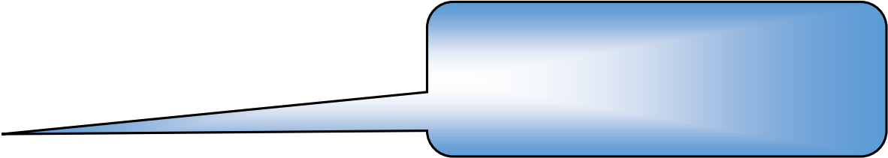
智信学院
【例】该文法中， S 代表什么？
G[S]：
S→L|SL|SD L→a|b| … |z D→0|1| … |9
描述了标识符的 词法规则
S 表示以字母开头的字母数字串
2024年9月19日

Slide 26
G[S]： 智信学院
说明： S→L|SL|SD
L→a|b|…|z _{描述词法规则的文法} ^{D→0|1|…|9}
终结符集是输入字符集，它是构成单词的最基本元素
G[E]：
E→E+E|E*E|(E)|i
描述语法规则的文法
终结符集是经词法分析识别后的单词集，如变量i,运算符+、*和分界符(、)， 它们被视为语法分析中最基本元素
2024年9月19日

Slide 27
智信学院
思考题
已知文法 G[E]:
E → T∣E+T∣E-T T → F∣T*F∣T/F F → (E)∣ i
写出该文法的 V_{T、}V _{N} 、开始符号。
2024年9月19日

Slide 28

智信学院
推导
定义
如果 α→β 是文法 G[S] 的一个产生式， γ,δ∈V*， 有符号串 x,y 满足：
x = γαδ , y= γβδ
^{导} } ^{记作} ^{x} ^{→y}
则称 x 直接产生了y
y 是x的直接推
y 直接归约到 x
简言之，即用产生式的右部替换产生式的左部
2024年9月19日

Slide 29


例如： G[<无符号整数>] (1) <无符号整数> → <数字串> (2) <数字串> → <数字串> <数字> (3) <数字串> → <数字> (4) <数字> → 0 | 1 | 2 | 3 | …… | 9
智信学院
最左推导
<无符号整数> => <数字串>
=> <数字串> <数字>
=> <数字><数字>
+
=> 10
<无符号整数>
=> 1 <数字>
=> 1 0
当符号串已没有非终结符号时， 推导就该终止了。
2024年9月19日

Slide 30

智信学院
推导
定义
+
*
=> y。
若有 x => y ，或 x = y ，则记作 x
G[S]：
S→L|SL|SD L→a|b|…|z D→0|1|…|9
例： S => SD
记作 S
=> LD => aD => a1
+
=> a1
2024年9月19日

Slide 31

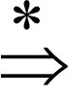


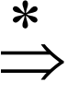
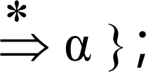
智信学院
语言的形式定义
定义
文法G[S]：
（1）句型： α是句型 S α, 且α ∈V*；
（2）句子： α是句子 S α, 且α ∈V_{T} *；
（3）语言：L(G[S]) ={α | α ∈V_{T,} S
<无符号整数> => <数字串>
^{=>} ^{<数字串>} ^{<数字>} _{句型}
=> 1 0 句子
=> <数字><数字> => 1 <数字>
2024年9月19日

Slide 32
智信学院
两条定理
形式语言理论可以证明以下两点：
（1）G →L(G)；
（2）L(G)→G1 ，G2， ⅆⅆ , Gn； 已知文法，求语言，通过推导；
已知语言，构造文法，无形式化方法，更多是凭经验
2024年9月19日

Slide 33

已知文法，求语言，通过推导
智信学院
例： G[S]
S ::= aSb |ab 求其所产生的语言。
L(G[S])={a^{n}b^{n} |n≥1}
O
若S ::= aSb | ε 呢？
L(G[S])={a^{n}b^{n} |n≥0}
课堂练习1：G[S]
S ::= bA
A ::= aA|a
L(G[S])={ba^{n} |n≥1}
课堂练习2：G[S]
S ::= AB
A ::= aA|a B ::= bB|b
L(G[S])={a^{m}b^{n} |m,n≥1}
2024年9月19日

Slide 34

智信学院
例： {ab^{n} a|n≥1}，构造其文法
G₁ [S]： S→aBa B→b|bB
G₂ [S]： S→aB B→bB|ba
定义：G和G’是两个不同的文法 ，若 L(G) = L(G’) ，则G和G’为等价文法。
G₁ [S]： S →AB
A →aAb|ab B→cB| ε
例： {a^{n}b^{n}c^{i} |n≥1,i ≥0},构造其文法
G₂ [S]： S →aS | aA A →bA | bB B →cC | ε
2024年9月19日

Slide 35

智信学院
课内练习
L(G)={a^{n} b^{n+m}a^{m} | n>=1,m>=0}，试为该语言构造文法。
a^{n} b^{n}
E → aEb | ab
2024年9月19日

Slide 36
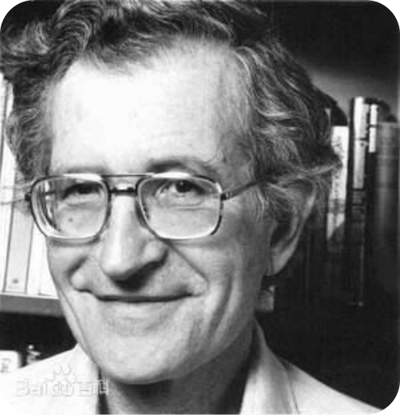

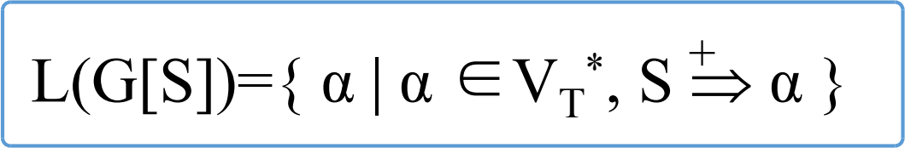
智信学院
2.4 文法和语言的分类
形式语言（乔姆斯基）：通过抽象，对语言进行形式化描述。 用一组数学符号和规则来描述的语言称为形式语言。
Σ* 的任何子集称作 Σ 上的形式语言
由文法定义语言
文法和语言分类：0型、 1型、 2型、 3型
2024年9月19日

Slide 37
智信学院
0型文法——短语结构文法 PSG
定义：∀α → β∈P满足：
α∈V* 且至少含有一个非终结符，β∈V*
₪ 0型文法称为无限制文法/短语结构文法。 ₪ 规则的左部和右部都可以是符号串。
₪ 一个短语可以产生另一个短语。
0型语言：L0
2024年9月19日

Slide 38

0型文法举例
智信学院
G[S]: S→ABS|AB AB→BA A→0 B→ 1
该文法产生的语言是？
L(G[S])={x|x是由n个01或10组成的二进制数字串，n≥1}
2024年9月19日

Slide 39
智信学院
1型文法——上下文有关文法 CSG
定义： ∀α → β∈P满足： | β | ≥ | α |
产生式的一般形式： α₁Aα₂ → α₁βα₂ ( β≠ε )
1型语言：L1
₪ 1型文法中不包含 ε-产生式
2024年9月19日

Slide 40
智信学院
1型文法举例
G[S]：
S→aSBE S→aBE BE→bE aB→ab bE→be
L(G[S])={a^{n}(be)^{n} |n≥1}
2024年9月19日

Slide 41
智信学院
2型文法——上下文无关文法 CFG
定义： ∀α → β∈P满足： α ∈V_{N}
产生式的一般形式： A → β
2型语言：L2
2024年9月19日

Slide 42

智信学院
2型文法举例
G[S]： S→aSb
 |  | L(G[S])={a^{n}b^{n} |n≥1}
S→ab
2024年9月19日

Slide 43
智信学院
3型文法——正则文法 RG
等价 {
右线性文法： A → wB 或 A → w
左线性文法： A → Bw 或 A → w
相互
A,B ∈V_{N} w ∈V_{T}
3型语言：L3 正则语言
₪ 正则文法能描述程序设计语言的多数单词
2024年9月19日

Slide 44
智信学院
3型文法举例
G[S]：
S→0A|1B|0
A→0A|1B|0S
B→ 1B|1|0
G[I]：
I → aT | a
T → aT | dT | a | d
2024年9月19日

Slide 45
智信学院
. 例：设L₂={a^{i}b^{j} c^{k} | i,j,k≥1 且a,b,c ∈ V_{T}}
试构造生成L₂ 的文法G₂
G₂ [S]:
S →ABC
A →aA | a B →bB | b C→cC | c
G₂ [A]:
A →aA | aB B →bB | bC C →cC | c
3型文法
2型文法
2024年9月19日

Slide 46
智信学院
四种文法间的逐级“包含”关系
0型文法集合
1型文法集合
2型文法集合
3型文法集合
产生式约束越弱
描述语言的能力越强 通用性越强
2024年9月19日

Slide 47
智信学院
形式语言与自动机
0型文法（图灵机）
1型文法（不确定
的界限自动机）
2型文法（不确
定的下推自动机）
3型文法（有
限自动机）
2024年9月19日

Slide 48
智信学院
思考：判断下列文法属于哪种类型
G[E]：E → abE | ε G[S] ：S → BA
A → BS | d
B → aA | bS | c
2024年9月19日

Slide 49


智信学院
讨论
L(G)={ a^{n}b^{n} | n ≥ 1)
G[S] ：S → aSb | ab
G[S] ：S → aSBE | aBE BE→EB
只能由上下文无关文法产生
L(G)={ a^{n}b^{n} c^{n} | n ≥ 1)
aB→ab bB→bb bE→be eE→ee
只能由上下文有关文法产生
2024年9月19日

Slide 50
智信学院
去除文法中的有害规则和多余规则
1、 文法中形如 U → U 的规则是有害规则，它会引起二义性，且无任何用处。
如有规则： U → U | a | b，则句子 a 有两棵语法树。
U
a
U
U
a
2024年9月19日

Slide 51
智信学院
去除文法中的有害规则和多余规则
2、 多余规则：
（1）规则U → u的左部非终结符U（非识别符）不在任何其他规则右部出现，即所有 的推导始终不会用到此规则。（不可到达）
（2）在推导句子的过程中，一旦使用了该规则，将推不出任何终结符号串。即该规 则中含有推不出任何终结符号串的非终结符。（不可终止）
如文法对于U仅有如下规则： U → xUy ，则该规则是多余的。
U → xUy | a
2024年9月19日

Slide 52
智信学院
简化文法的步骤
• 查找有无形如P→P的产生式，有则删除；
• 若某个产生式在推导过程中永远不会被用到，删除它；
• 若某个产生式在推导过程中不能从中导出终结符，删除它。
• 最后，整理所有剩余产生式，就得到简化的文法。
2024年9月19日

Slide 53
智信学院
化简文法
G[S]：
S →Be
B →Ce | Af A →Ae | e C →Cf
G[S]:
S →Be
B →Af
A →Ae | e
D →f
2024年9月19日

Slide 54
智信学院
举例
S →CF
C →c
S →cF
Wrong!
不存在P → P 的产生式
2024年9月19日

Slide 55

递归文法
智信学院
递归规则：规则右部有与左部相同的符号 左递归规则： A→A …
右递归规则： A→ …A
自嵌入递归规则： A→ …A …
A → Ba
B →Ab
直接递归
间接递归
G[S]：
S → L|SL|SD L →a|b|…|z D →0|1|…|9
含有递归规则的文法，称为递归文法
2024年9月19日

Slide 56




递归文法
智信学院
优点：用有穷条规则，定义无穷语言
例：对于前面给出的无符号整数的文法是有递归文法，用12条规则就可以定义
出所有的无符号整数。若不用递归文法，那将要用多少条规则呢？
!
G[S]：
S→ SD|D
D→0|1|2|3|4|5|6|7|8|9
adu
2024年9月19日

Slide 57
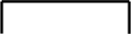
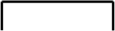
智信学院
2.5 上下文无关文法及其语法树
CFG有足够的能力描述语言的语法结构。
E
G[E]： E→ E+E | E*E | (E) | i
E + E
该文法定义了由变量、 + 、* 、 (、) 组成的算术表达式。
^{i} E * E
i i
描述上下文无关文法的句型推导的直观工具
——语法树（推导树）
2024年9月19日

Slide 58
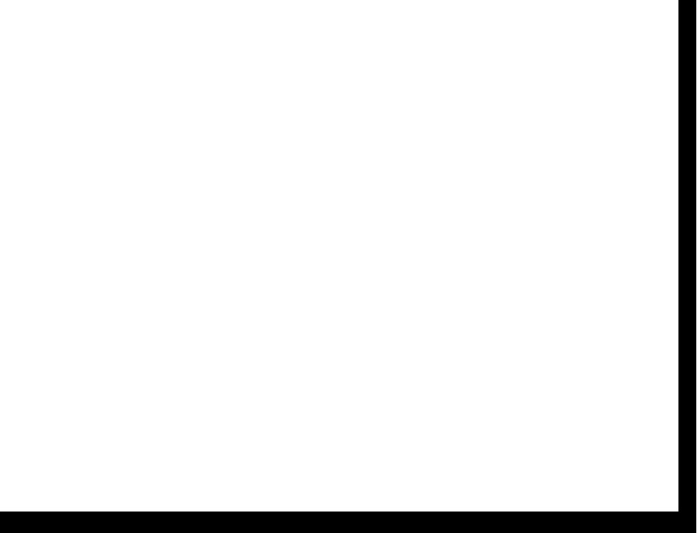
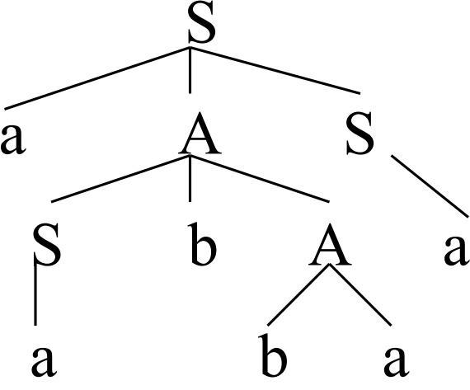
G[S]：
S → aAS | a
A → SbA | SS | ba
智信学院
语法树
对于文法G的任何句型，都能构造与之关联的语法树。
试着画出句型aabbaa的语法树。
S=>aAS=>aAa=>aSbAa=>aSbbaa=>aabbaa 最右推导
S=>aAS=>aSbAS=>aabAS=>aabbaS=>aabbaa 最左推导
每个句子都有最左推导、最右推导
句型aabbaa的语法树（推导树）
句子既是左句型，又是右句型
2024年9月19日

Slide 59

智信学院
句型
句子既是左句型，又是右句型
是否每个句型都有最左推导或最右推导呢？
G[E]: E → E+T | T T → T*F | F F → (E) | i
T*i+T
E=> E+T => T+T => T*F+T =>
既非左句型 又非右句型
2024年9月19日

Slide 60
智信学院
文法二义性
定义
若一个文法的某句子存在两个不同的最右(最左)推导， 则该文法是二义性的，否则是无二义性的。
G[E]：
E→ E+E | E*E | (E) | i
分析句子 i＋i * i 给出两种不同的规范推导，并画出语法树
2024年9月19日

Slide 61
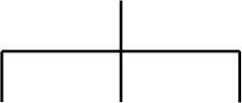
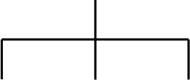
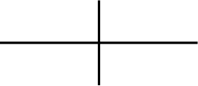
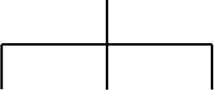
智信学院
^{G[E]} ^{：E→} ^{E+E} | ^{E*E} | ^{(E)} | ^{i} 两种不同的推导生成了两棵结构不同的语法树
(1) E=>E+E=>E+E*E=>E+E*i=>E+i*i=> i＋i * i
E
(2) E=>E*E=>E*i=>E+E*i=>E+i*i=> i＋i * i
E
i
+ E
E
^{E} * ^{E}
i i
E
* E
^{E} + ^{E}
i i
i
2024年9月19日

Slide 62
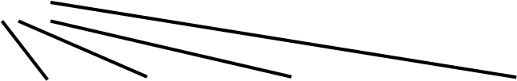
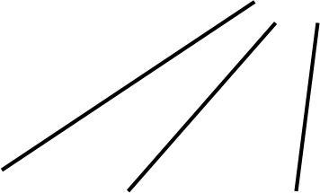
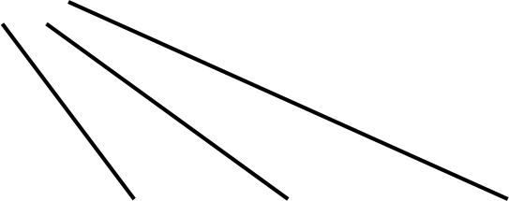
G[S]:
S → if E then S | if E then S else S | other
消歧规则：每个else和最 近的尚未匹配的if匹配
分析句型：if E₁ then if E₂ then S₁ else S₂
S
E₁ then S
S
if E₁ then S else S₂
if E₂ then S₁
√
if
if
E₂
then
S₁
else
S₂
2024年9月19日

Slide 63
智信学院
文法二义性
若文法是二义性的，则在编译时就会产生不确定性。
文法的二义性是不可判定的，即不可能构造出一个算法，通过有限步骤来判定任一 文法是否有二义性。
☼ 不改变文法中原有的规则，仅加进一些语法的非形式规定。
如规定“*”运算优先级高于“ +”运算，且服从左结合
☼ 改写文法，把排除二义性的规则合并到原有文法中。
解决途径
2024年9月19日

Slide 64
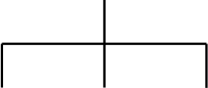
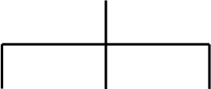
智信学院
改写二义性文法
E → E+T | T T → T*F | F F → (E) | i
E
G[E]：
E → E+E | E*E | (E) | i
E
T
F
i
+ T
^{T} * ^{F}
F i
i
E——表达式 T——项 F——因子
2024年9月19日

Slide 65
智信学院
语言的二义性
找不到一个非二义性文法支持该语言，则该语言才是二义的。
对于语言 L ，可能存在 G 和 G’，使得L(G)=L(G’)，而G是二义性文法， 但G’是非二义性文法，故L是非二义性语言。
2024年9月19日

Slide 66
智信学院
英语的二义性
I saw Jack in a bookshop.
大部分自然语言都具有二义性，因而处理起来是有一定难度的。
2024年9月19日

Slide 67
智信学院
课内练习（多选）
下面的文法中，哪些是二义的？
A
B
C
D
文法G[S]: S → SS | (S) | ( )
文法G[S]: S → iSeS | iS | i
文法G[S]: S → SaS | SbS S → cSd | eS S → f
文法G[S]: S → S+S |S*S S → i | (S)
句子()()() 句型iiSeS 句型SaSaS 句子i+i+i
2024年9月19日

Slide 68

智信学院
2.6 句型的分析
句型的分析： 识别输入符号串是否为某一文法的句型（或句子）的过程。
同一个句型或句子，可以通过不同的推导序列推导出来
推导过程中选择替换的非终结符的次序不同
2024年9月19日

Slide 69
智信学院
句型的分析
句型推导过程<==>句型语法树的生长过程
1 自顶向下分析方法
从识别符号开始，逐步建立推导序列。
由根结点开始， 自上而下建立语法树。
2024年9月19日

Slide 70
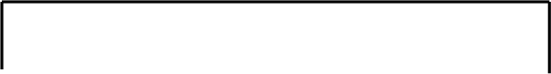
G[<无符号整数>]
<无符号整数> → <数字串>
<数字串> → <数字串> <数字> | <数字> <数字> →0 | 1 | 2 | 3 | …… | 9
智信学院
句型10
[<无符号整数>]
<数字串>
<无符号整数> ==>
==> ==> ==>
==>
<数字串>
<数字串> <数字> <数字串> 0
<数字> 0
10
<数字串>
<数字>
1
<数字>
0
2024年9月19日

Slide 71

智信学院
句型的分析
句型推导过程<==>句型语法树的生长过程
2 自底向上分析方法
自下而上地修剪子树的末端结点，直至把整棵树剪掉
（留根），每剪一次对应一次规约。
从句型开始， 自右向左地逐步进行规约，建立推导序列。
2024年9月19日

Slide 72
G[<无符号整数>]
<无符号整数>→ <数字串>
<数字串>→ <数字串> <数字> | <数字> <数字> →0 | 1 | 2 | 3 | …… | 9
智信学院
规范规约与规范推导互为逆过程
<无符号整数> ==>
[<无符号整数>]
<数字串>
==>
<数字> 0 ==>
<数字串> <数字>
==>
<数字串> 0
==>
10
2024年9月19日

Slide 73
智信学院
句型分析的有关问题
1）如何选择使用哪个产生式进行推导？
假定非终结符 V 有n条规则：V →A₁ |A₂ |…|A_{n}，如何确定用右部哪个候选 式替换 V？
2）如何识别可归约的串？
在自下而上的分析方法中，分析程序的每一步工作，都是从当前串中选
择一个子串，将它归约到某个非终结符号，该子串称为“可归约串”。 在“规范归约”的分析中，这种“可归约串”称作“句柄”。
2024年9月19日

Slide 74

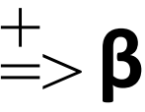
智信学院
三个重要概念
定义 令 文法G[S] ， αβ δ是G的一个句型，若：
S > αA δ 且 A
则称β是句型αβδ相对于非终结符A的短语。
令 若A=> β,则称β是句型αβδ相对于A →β的直接短语
令 一个右句型的最左直接短语称为该句型的句柄。
2024年9月19日

Slide 75
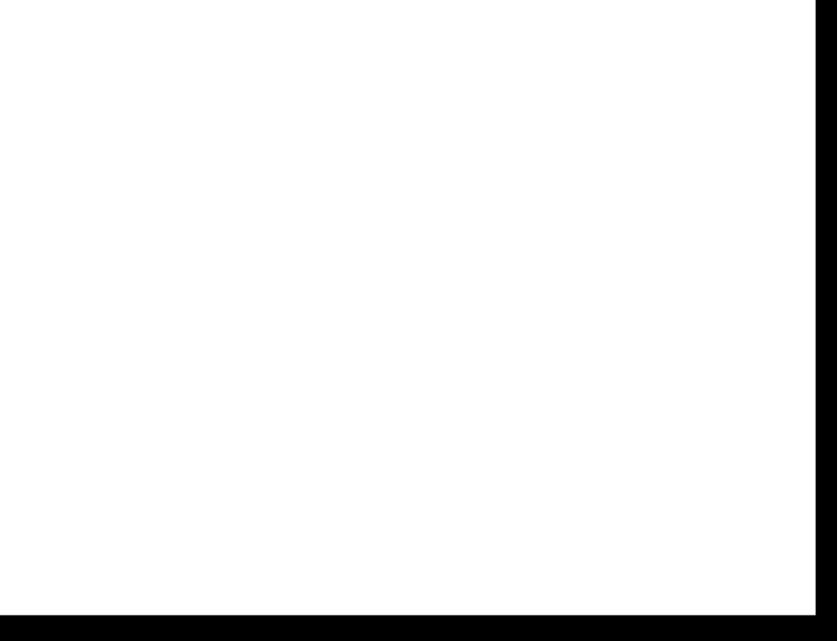
智信学院
结合“子树”分析短语、直接短语、句柄
令 句型：在一棵语法树生长过程中的任何时刻，所有那些叶子结 点排列起来就是一个句型。
令 短语：一棵子树的所有叶子自左至右排列起来形成一个相对于 子树根的短语。
令 直接短语：仅有父子两代的一棵子树，它的所有叶子自左至右 排列起来所形成的符号串。
句型aabbaa的语法树（推导树） S a A S S b A a a b a
令 句柄：一个句型的分析树中最左那棵只有父子两代的子树的所
有叶子的自左至右排列。句柄是最左归约时要寻找的简单短语。
2024年9月19日

Slide 76
智信学院
举例
G[E]：E→E+T|T T→T*F|F F→ (E) |i 句型：i*i+i 请找出该句型的短语、 直接短语和句柄
E + | T F i
T F | E T F * i
i 短语： ^{i}1* ^{i}2⁺ ^{i}3 ， ^{i}1* ^{i}2 ^{，i}1 ^{，i}2 ， ^{i}3
直接短语： i₁ ，i₂ ， i₃
句柄： i₁
2024年9月19日

Slide 77
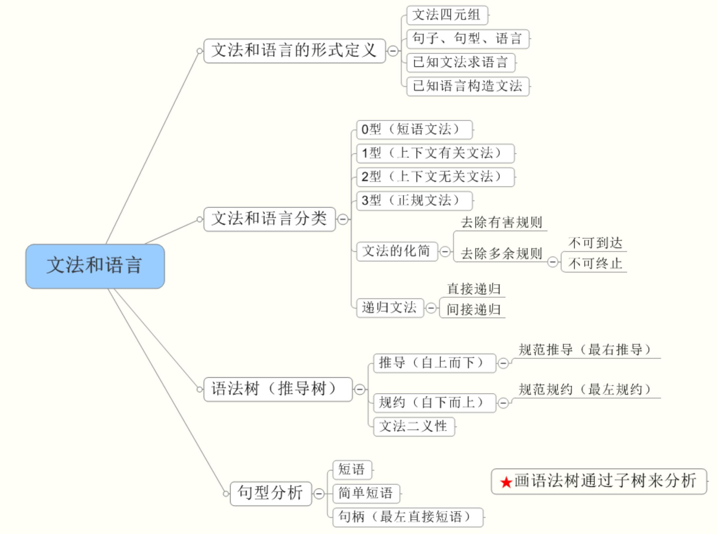
智信学院
小结
2024年9月19日

Slide 78
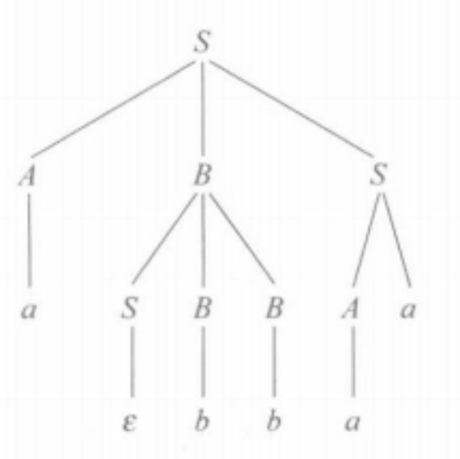

智信学院
CH2书面作业
1、为只包含数字、加号和减号的表达式构造一个文法，如 9-2＋5 ， 3-1，7等。
2、构造一个文法，使其语言是偶正整数的集合（允许0打头）。
3、证明文法 G=( { E, O }, { (, ), +, *,v, d }, P, E)是二义的，其中P为 E → EOE | ( E ) | v | d
O → + | *
4 、考虑下面的上下文无关文法： S → SS* | SS+ | a
(1)通过此文法如何生成串 aa+a* ,并为该串构造语法树。
(2)该文法生成的语言是什么?
5 、一个上下文无关文法生成的句子abbaa的唯一语法树如右图：
(1)给出该句子相应的最左推导和最右推导。
(2)该文法的产生式集合P可能有哪些元素?
(3)找出该句子的所有短语、简单短语、句柄。

